Slide 1
Chap05. 더 정확하고 다양하게 결과를 출력하는 WHERE절과 연산자

Slide 2
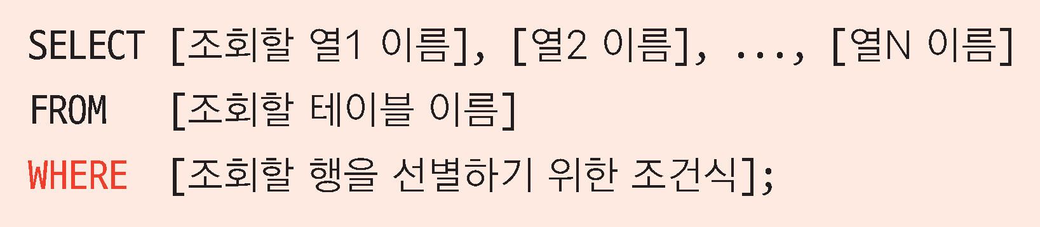
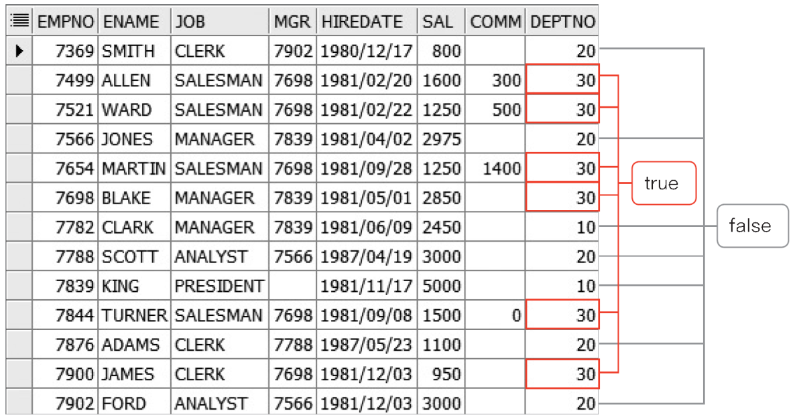
05-1 필요한 데이터만 쏙 출력하는 WHERE절
WHERE
조건식을 대입하여 결과가 참(true)인 데이터만 출력
실습 5-2, 5-3, 5-4(p94 ~p98)

Slide 3
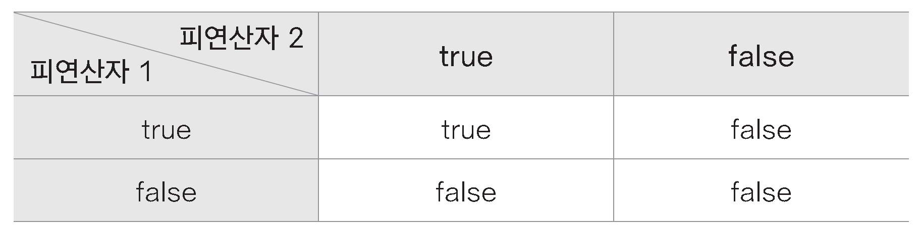
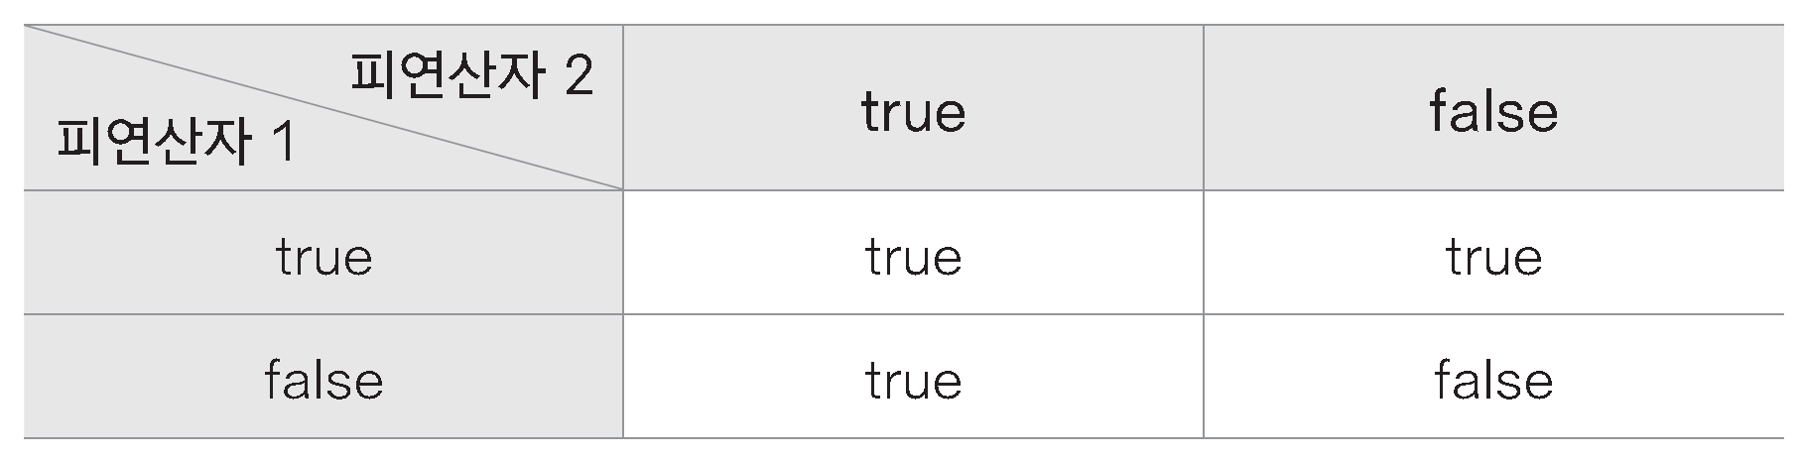
05-2 여러 개 조건식을 사용하는 AND, OR 연산자
AND(이고, 이며, 그리고)
OR(이거나, 또는)

Slide 4
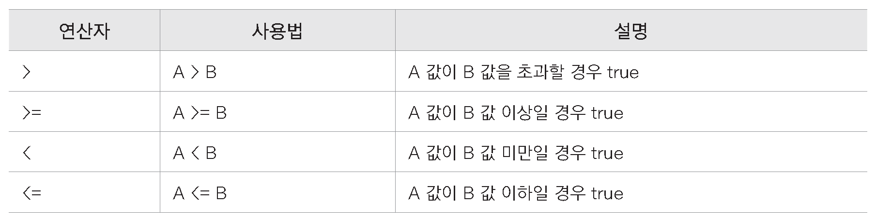
05-3 연산자 종류와 활용 방법 알아보기
산술 연산자
+, -, *, /
- 나머지 연산자 %는 사용하지 않고 mod함수를 사용
실습 5-5(p101)
비교 연산자
대소 비교 연산자(실습 5-6, 5-7, 5-8(p102 ~ p103)

Slide 5
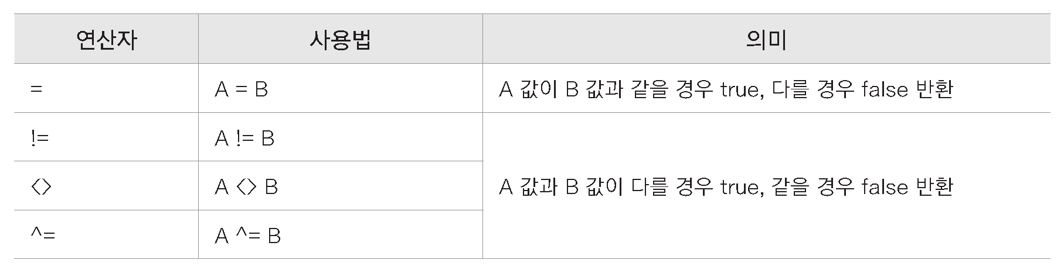
05-3 연산자 종류와 활용 방법 알아보기
비교 연산자
등가 비교 연산자 (실습 5-9, 5-10, 5-11(p104))

Slide 6
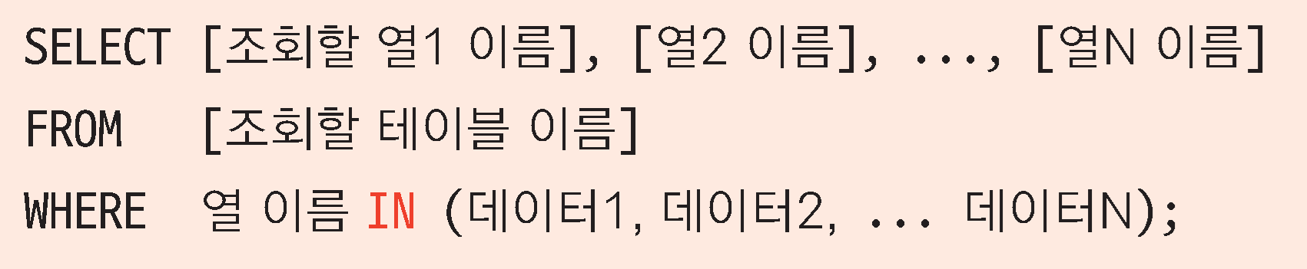
05-3 연산자 종류와 활용 방법 알아보기
논리 부정 연산자
NOT(실습 5-12(p105))
IN 연산자
실습 5-13, 5-14, 5-15, 5-16(p106 ~ p108)

Slide 7
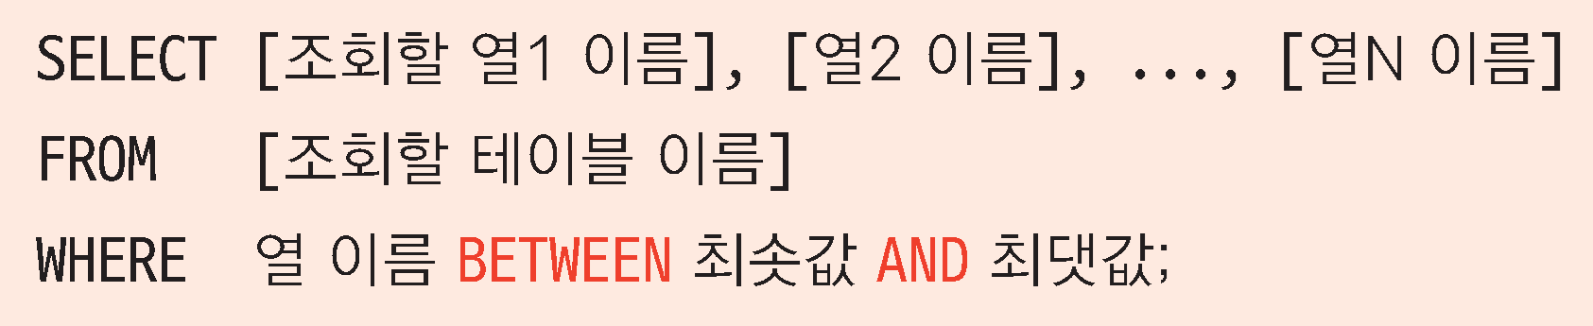
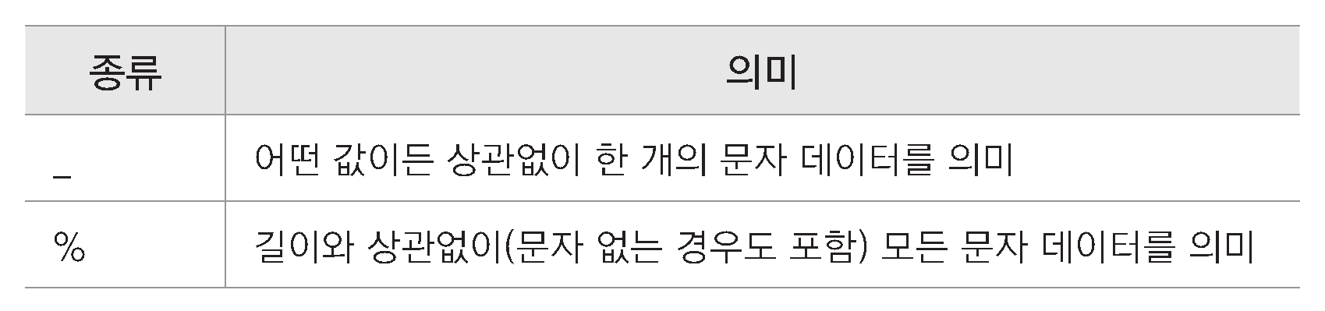
05-3 연산자 종류와 활용 방법 알아보기
BETWEEN A AND B 연산자(실습 5-17, 5-18, 5-19(p109 ~ 110))
LIKE 연산자와 와일드 카드(실습 5-20, 5-21, 5-22, 5-23(p111 ~ 112))

Slide 8
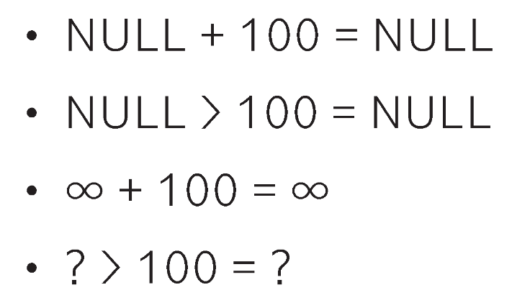
05-3 연산자 종류와 활용 방법 알아보기
NULL
현재 무슨 값인지 확정되지 않은 상태
/ 값 자체가 존재하지 않는 상태
일반 연산자의 사용이 무의미
의미 | 예
값이 존재하지 않음 | 통장을 개설한 적 없는 은행 고객의 계좌번호
해당 사항 없음 | 미혼인 고객의 결혼기념일
노출할 수 없는 값 | 고객 비밀번호 찾기 같은 열람을 제한해야 하는 특정 개인 정보
확정되지 않은 값 | 미성년자의 출신 대학

Slide 9
05-3 연산자 종류와 활용 방법 알아보기
IS NULL 연산자
NULL은 비교 대상자(=)로 비교할 수 없음
IS NULL : 대상 데이터가 NULL일 때 true
IS NOT NULL : 대상 데이터가 NULL이 아닐 때 true
실습 5-26, 5-27, 5-28, 5-29(p116 ~ p118)

Slide 10
05-3 연산자 종류와 활용 방법 알아보기
집합 연산자
UNION : 중복이 제거되는 합집합
- 실습 5-30, 5-31, 5-32, 5-34(p119 ~ p121)
UNION ALL : 중복을 허용하는 합집합
- 실습 5-35(p122)
MINUS : 차집합
- 실습 5-36(p122)
INTERSECT : 교집합
- 실습 5-37(p123)

